Slide 1



GIS analiza potencijalnih poplavnih područja Grada Zagreba
Dino Bečić, Ured za upravljanje u hitnim situacijama
Iva Godler, GDi GISDATA
Petra Mutić, DHMZ – Sektor za hidrologiju
Lokalna uprava u sustavu obrane od poplava, Zagreb, 04. studenog 2014.

Slide 2
Sadržaj:
  Krizni management i uloga GIS-a u upravljanju krizama
  Sustav zaštite od poplava Save na području Grada Zagreba
  Model “Preljev Jankomir”
  Model “Proboj nasipa”
  Baza podataka
  GIS analize modela
  Zaključak
Notes:
jk

Slide 3
Planiranje
Ublažavanje
Spremnost
KRIZA Poplave
Odgovor
Obnova
Krizni management i uloga GIS-a

Slide 4
Planiranje
Ublažavanje
Spremnost
KRIZA
Odgovor
Obnova
Faza 1. „Planiranje“ (eng. Planning)
  Izrade GIS baza podataka, modela i potencijalnih scenarija u slučaju katastrofa
  GIS analize moguće katastrofe i utjecaj na stanovništvo i infrastrukturu
  Važnost ulaznih prostornih podataka za analize
  Rezultat = Geoinformacije

Slide 5
Planiranje
Ublažavanje
Spremnost
KRIZA
Odgovor
Obnova
Faza 2. „Ublažavanje“ (eng. Mitigation)
  Uloga GIS-a u određivanju kritičnih točaka, zona, lokacija te određivanje prioriteta zaštite i spašavanja
  Mogu se identificirati potencijalne opasnosti za ljudski život te na vrijeme poduzeti odgovarajuće mjere zaštite

Slide 6
Planiranje
Ublažavanje
Spremnost
KRIZA
Odgovor
Obnova
Faza 3. „Spremnost“ (eng. Preparedness)
  GIS može biti koristan za izdvajanje područja koja su izvan zone opasnosti, identificiranje evakuacijskih ruta baziranih na različitim scenarijima katastrofe
  Određivanje udaljenosti od zone pogođenih katastrofama, analize dostupnosti

Slide 7
Planiranje
Ublažavanje
Spremnost
KRIZA
Odgovor
Obnova
Svaki događaj koji je neočekivana ili opasna situacija i koja negativno utječe društvo
Potencijalni uzroci:
  Prirodne katastrofe (potresi, poplave, klizišta, oluje, suše)
  Tehnološko-tehničke katastrofe (nuklearno zračenje, nesreće)
  Humanitarne katastrofe (epidemije, rat)

Slide 8
Planiranje
Ublažavanje
Spremnost
KRIZA
Odgovor
Obnova
Faza 4. „Odgovor “ (eng. Response)
  GIS omogućuje što kvalitetniji i brži odaziv jedinica na terenu i odabir najbrže i najsigurnije rute
  Pomoću GIS-a, mogu se identificirati oštećene ceste, planirati rute, na temelju stvarnih opsega katastrofe

Slide 9
Planiranje
Ublažavanje
Spremnost
KRIZA
Odgovor
Obnova
Faza 5. „Oporavak“ (eng. Recovery)
  GIS omogućuje točan uvid o izvršenoj sanaciji terena i daje mogućnost lakog preusmjeravanja i davanja prioriteta pojedinim zadacima
  Lako je procijeniti troškove štete nastale kriznom situacijom i predvidjeti dinamiku izgradnje područja

Slide 10
Ured za upravljanje u hitnim situacijama
Osnovan 2008., prvi u Hrvatskoj
Ustrojstvo Ureda:
  Sektor za poslove zaštite i spašavanja
    Odjel za analitiku i planiranje
    Odjel za operativne poslove
  Sektor za komunikacije i potporu operativnim snagama
    Odjel za komunikacije i geografsko-informacijske podatke
    Odjel za potporu operativnim snagama
  Sektor za poslove zaštite od požara, obrane i informacijske sigurnosti
    Odjel za poslove zaštite od požara i vatrogastvo
    Odjel za poslove obrane i informacijske sigurnosti
Notes:
jk

Slide 11
Faza „Planiranje“
  Izrada modela potencijalnih poplavnih područja rijeke Save u Gradu Zagrebu
    GIS modeliranje potencijalnih poplavnih područja Grada Zagreba – utjecaj rijeke Save
    Lokacijske analize ugroženosti područja, stanovništva i infrastrukture
    Rezultat = Geoinformacije o potencijalnim poplavnim područjima potrebne za daljnje upravljanje krizama i hitnim situacijama
Notes:
jk

Slide 12
Uloga (geo)prostornih podataka:
  Digitalni model reljefa
  Hidrološki podaci o rijeci Savi
  = Potencijalne poplavne zone
  Tematski podaci bitni za upravljanje krizama
    Stanovništvo, infrastruktura, kritične točke, objekti i subjekti zaštite i spašavanja (skloništa, evakuacijski koridori, lokacije žurnih službi…)
Notes:
jk

Slide 13
Sustav zaštite od poplava područja Grada Zagreba:
  Sustav zaštite od poplava velikih voda rijeke Save
    Obostrani nasipi položeni na međusobnom razmaku od 300 m
    Oteretni kanal Sava-Odra-Sava kojim se rasterećuje dio velikih voda rijeke Save na poziciji preljeva Jankomir i odvođenjem dijela vodnog vala u retencijski prostor Odranskog polja
    Oteretni kanal Lonja Strug kojim se rasterećuje dio voda rijeke Save preko ustave Prevlaka u retencijski prostor Lonjskog polja
  Sustav zaštite od poplava na bujičnim vodotocima obronaka Medvednice
Notes:
jk

Slide 14
Sava kroz Zagreb protječe u duljini od oko 42 km
Rijeku Savu karakterizira izrazita bujičnost:
  Protok u rasponu
  < 50m³/s do > 3000m³/s
  Vodostaj u rasponu od oko 8,5 m
Notes:
jk

Slide 15
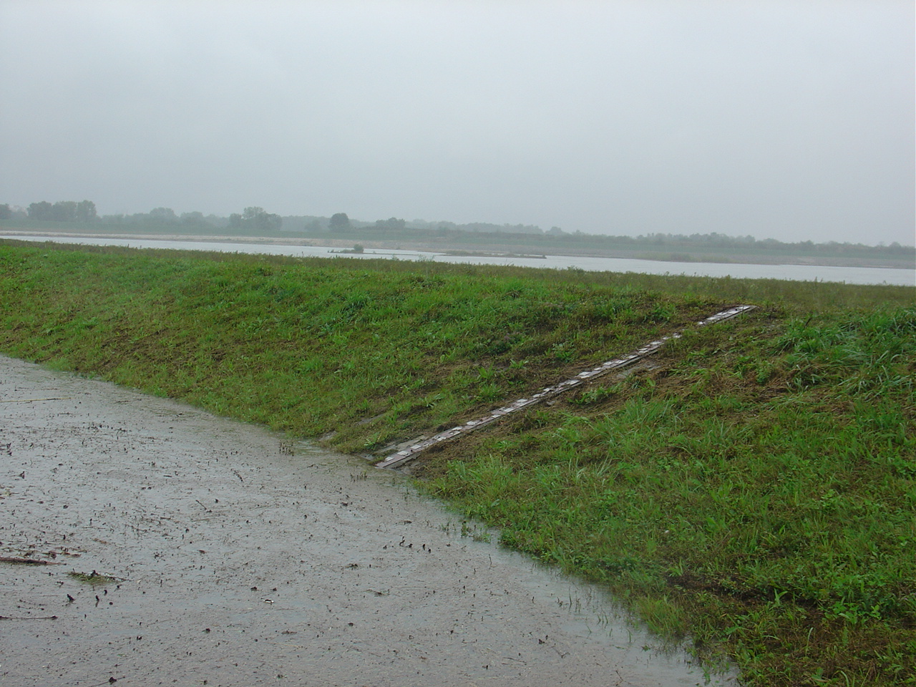
Model 1:
Preljev Jankomir kao jedan od ključnih objekata sustava obrane od poplava
Grada Zagreba

Slide 16
Ulazni podaci:
TOPOGRAFSKE PODLOGE:
- Digitalni ortofoto 1:5000 (DGU)
- Digitalni model reljefa 1 m (DGU)
- Geodetske snimke/Poprečni profili korita (DHMZ)
HIDROLOŠKE PODLOGE:
- Zabilježene maksimalne godišnje vrijednosti vodostaja
za odabrane hidrološke mjerne postaje (DHMZ)
ALAT ZA MODELIRANJE:
- ArcGIS 10.1 (3D Analyst; ArcHydro; HEC-GeoHMS)

Slide 17
PROSTORNI OBUHVAT
ANALIZIRANOG PODRUČJA

Slide 18
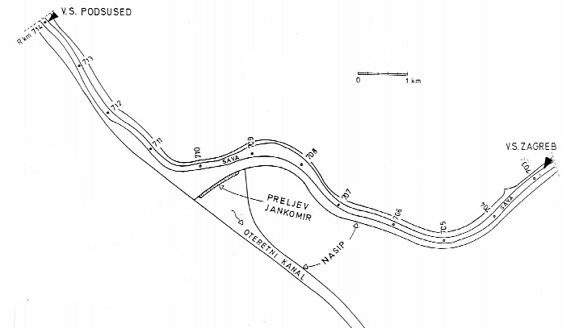
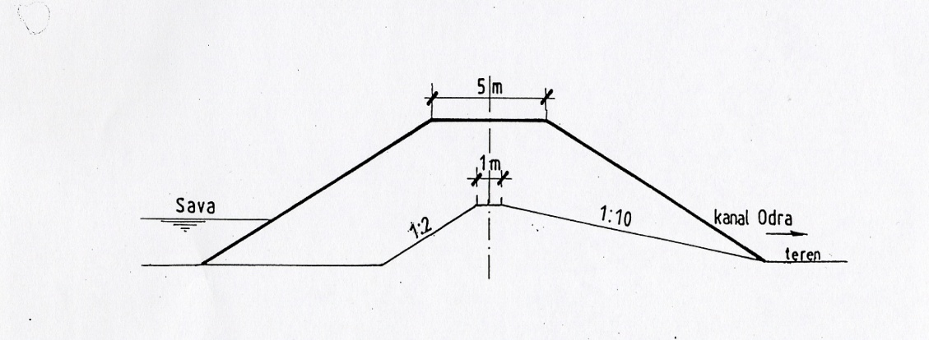
Preljev je izgrađen početkom 1970-ih u dužini od 1 000 m i nalazi se u blagoj krivini Save oko 1 km nizvodno od Jankomirskog mosta
Rasterećenje velikih voda Save uzvodno od Zagreba
Preljevne količine prihvaća oteretni kanal Odra
Kod projektiranja proračunato je da počinje djelovati kada Savom teče 1900 m³/s a kod pojave 1000 godišnje vode trebao je kapacitirati 1510 m³/s
Zbog kontinuiranog i intenzivnog produbljenja korita rijeke ->2360 m³/s
Shematski prikaz
lokacije preljeva Jankomir
Poprečni presjek preljeva Jankomir

Slide 19
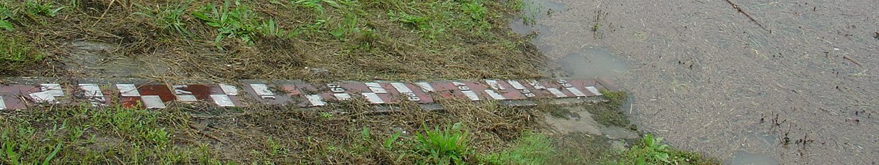
Poprečni presjek korita
Poprečni presjek preljeva Jankomir
POČETAK PRELJEVANJA
120,6 m n/m

Slide 20
Poprečni presjek korita Save
- Podsused žičara -

Slide 21
Poprečni presjek korita Save
- Zagreb -

Slide 22
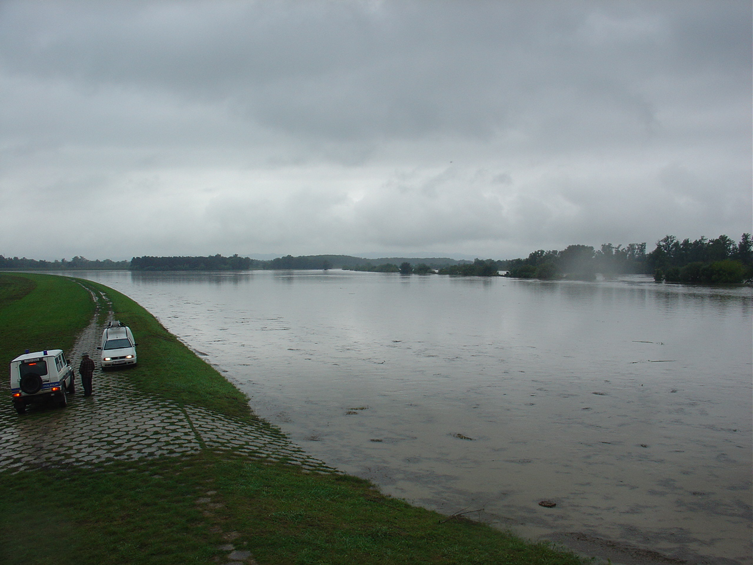
Nizovi maksimalnih godišnjih vodostaja Save
za postaju Preljev Jankomir
Broj aktivacije | Godina
1 | 1979
2 | 1979
3 | 1980
4 | 1980
5 | 1982
6 | 1990
7 | 1998
8 | 2010
9 | 2012
10 | 2014
Nizovi maksimalnih godišnjih vodostaja Save
za postaje Podsused žičara i Zagreb
Kronologija aktivacije
preljeva Jankomir

Slide 23
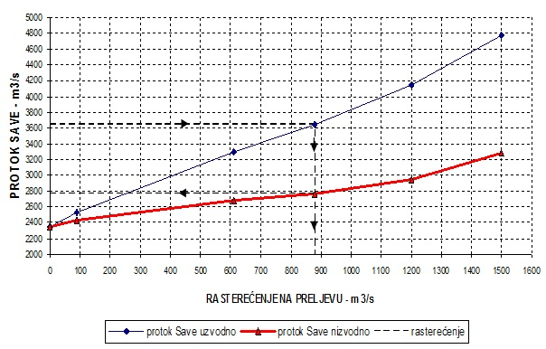
Efekti preljeva Jankomir na vodostaje Save u Zagrebu
Preuzeto iz: Kratofil L.: Obrana Zagreba od velikh voda Save, Savjetovanje “Zagrebačke vode”, 2008.

Slide 24
METODOLOGIJA
Primjenom log-normalne krivulje raspodjela izračunati su povratni periodi maksimalnih godišnjih vodostaja za analizirane postaje
Povećanje povratnog perioda znači smanjivanje
vjerojatnosti njihove pojave
Cilj analize je da se primjenom u hidrologiji uobičajene statističke obrade iskaže koliko je preljev utjecao na sigurnost obrane od poplava
Grada Zagreba

Slide 28
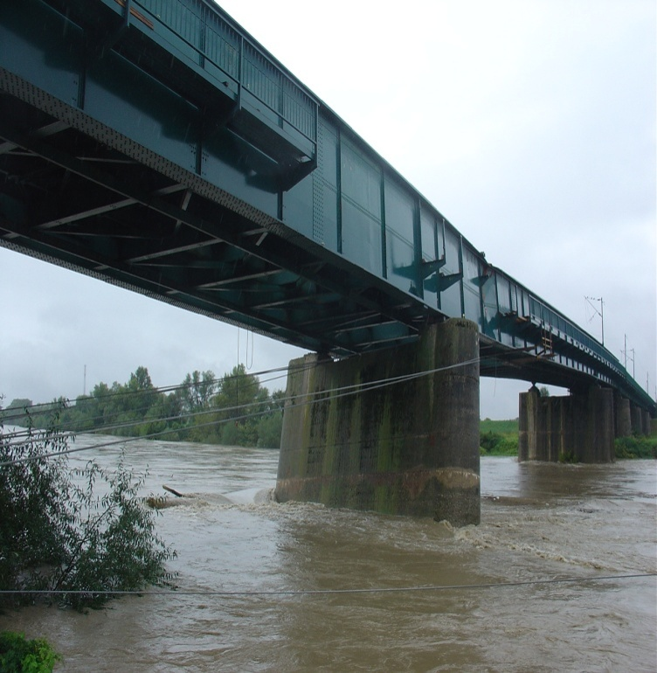
Zbog procesa produbljivanja korita rijeke Save
- Jednostavna rekonstrukcija:
Sniženje krune preljevnog praga za 80 cm čime će se aktiviranje
preljeva vratiti u planirane okvire
Preljev Jankomir kao vrhunsko rješenje, jer svojim automatizmom i velikom moći kapacitiranja rasterećuje Grad Zagreb
od velikih voda rijeke Save
Svi veliki vodni valovi koji su se pojavili nakon 1964. godine “uspješno” su protekli kroz Zagreb uz jedan incident
sa materijalnim štetama (30 mil. kn) 2009. g. uleknuće stupa željezničkog mosta u Mičevcu

Slide 29
DHMZ i Hrvatske vode:
Zajednička izrada i primjena operativnih sustava
za prognoziranje poplava u RH
Pilot projekt – model za prognoziranje poplava na slivovima Save i Kupe od graničnih profila sa Republikom Slovenijom do Siska
Povezivanje sa slovenskim prognostičkim modelima Save i Kupe (ARSO)
Točna prognoza
maksimalnih protoka i vodostaja su preduvjet za
organiziranje učinkovitog sustava obrane od poplava
koji ne bi smanjio opasnost od poplava
ali bi zasigurno smanjio štete od njih

Slide 30
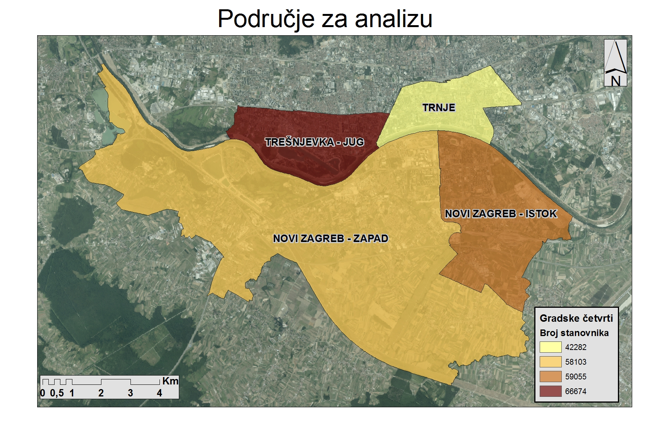
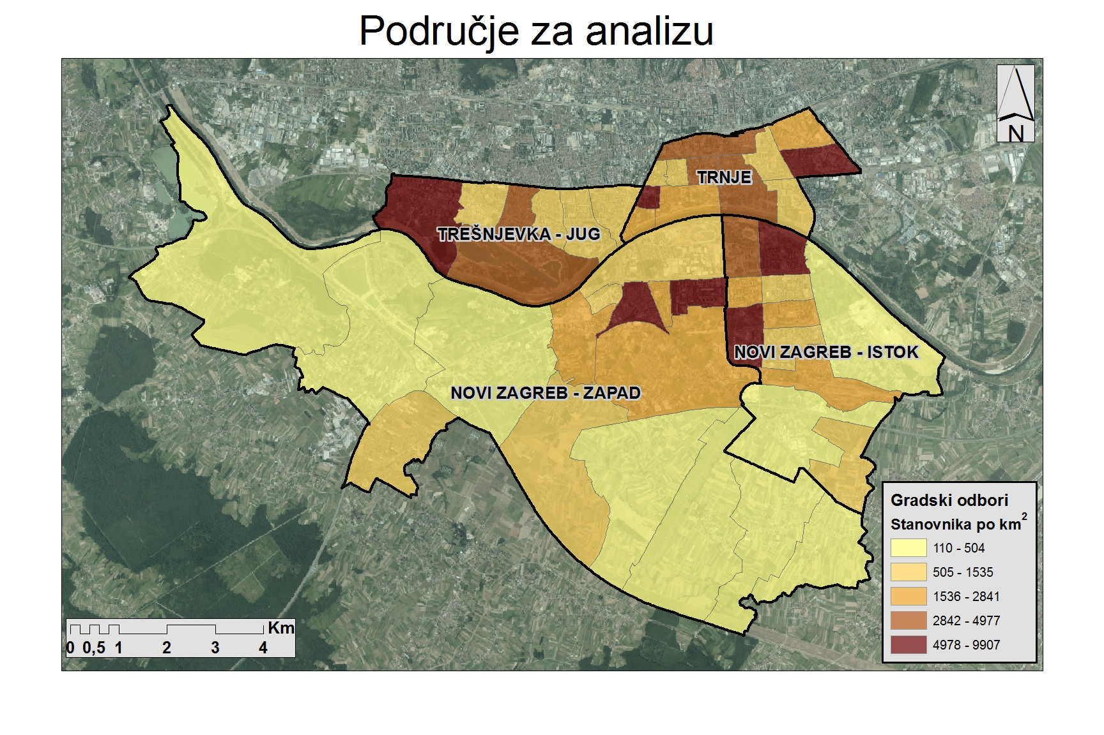
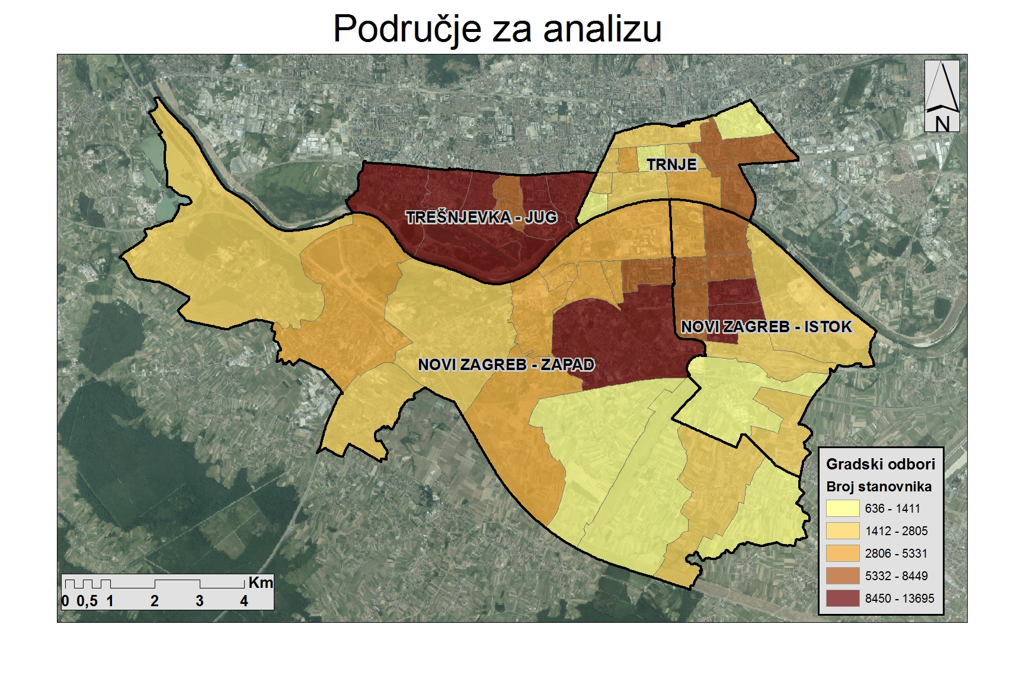
Model proboja nasipa
Općenito
Ideja?
Prostor na kojem su provedene analize
Ograničenja
  Problem sa rezolucijom DEM-a
  Poplavna područja – točnost?
Uzroci proboja nasipa
Notes:
Spomenuti udaljenost između nasipa (300 m)

Slide 31
Model proboja nasipa
Metodologija
Točka proboja
Poligoni visina koji se presijecaju sa kontrolnom točkom
Poligoni sa visinama <= od visine rijeke
Zona proboja
Kontrolna točka
Područje pod vodom
Poligoni visina (DEM)
Spojena zona proboja sa poligonima visina

Slide 32
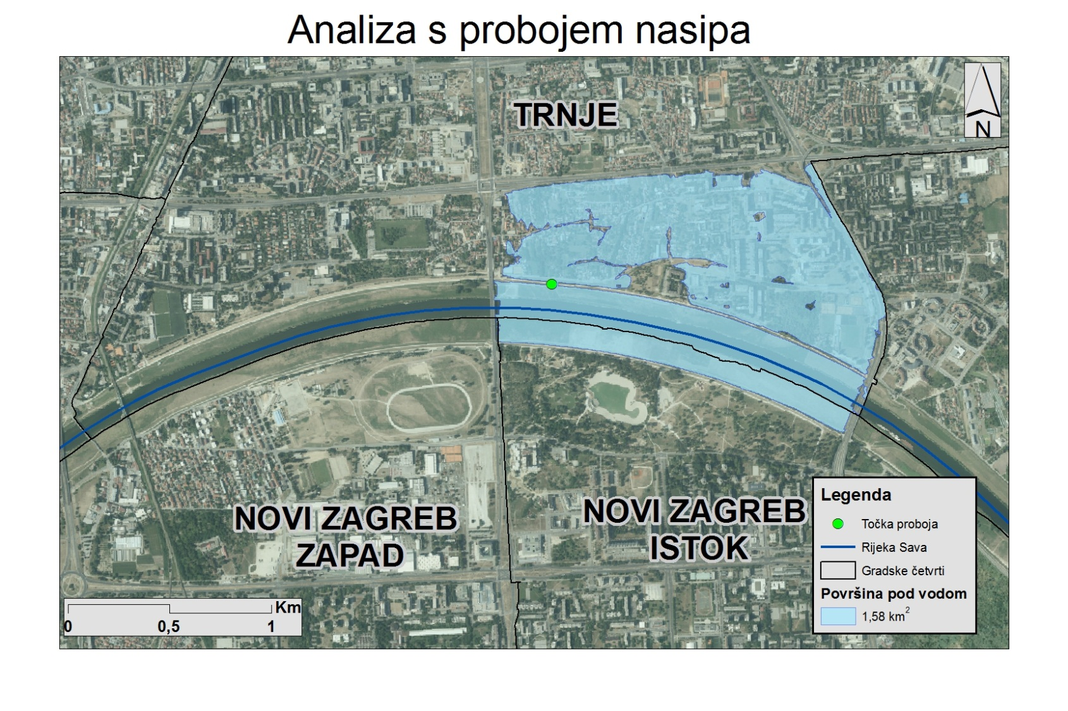
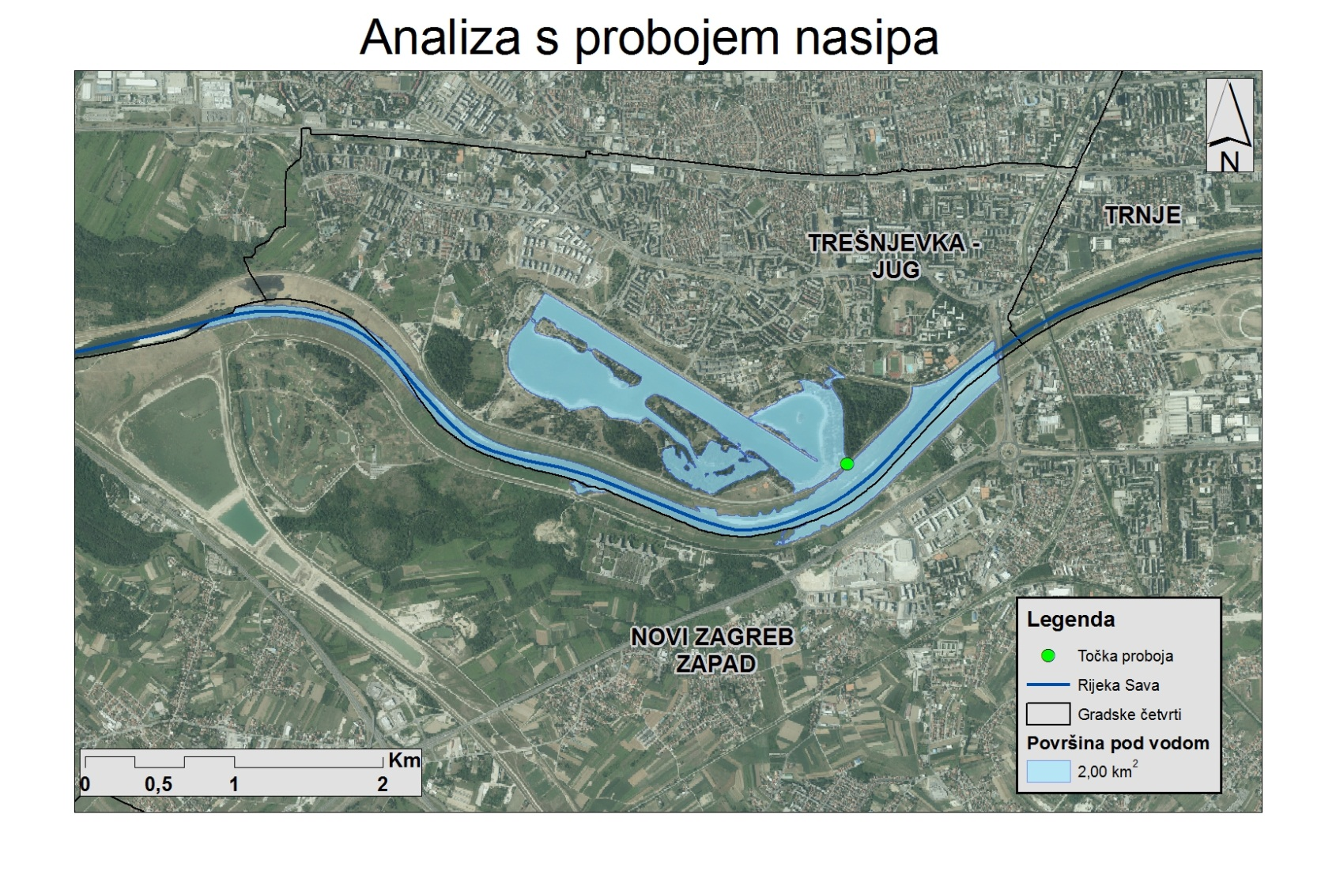
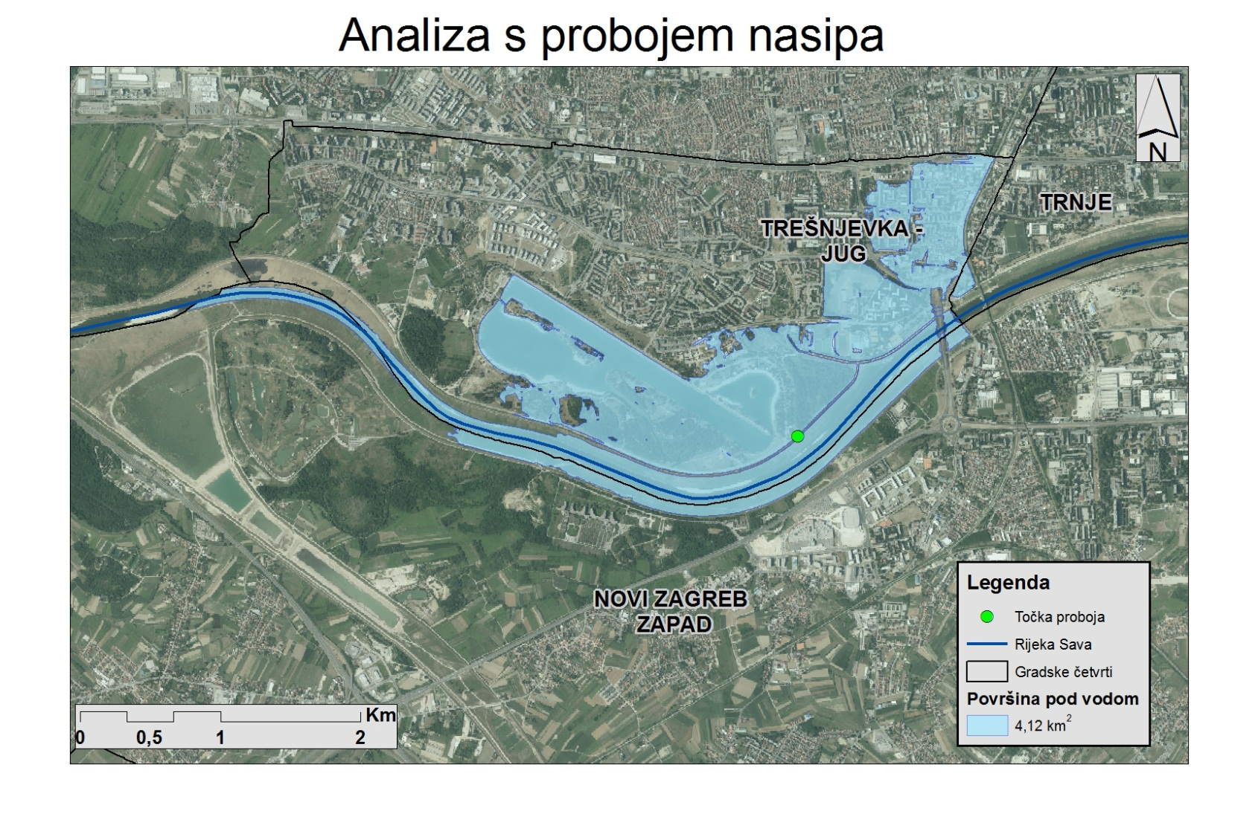
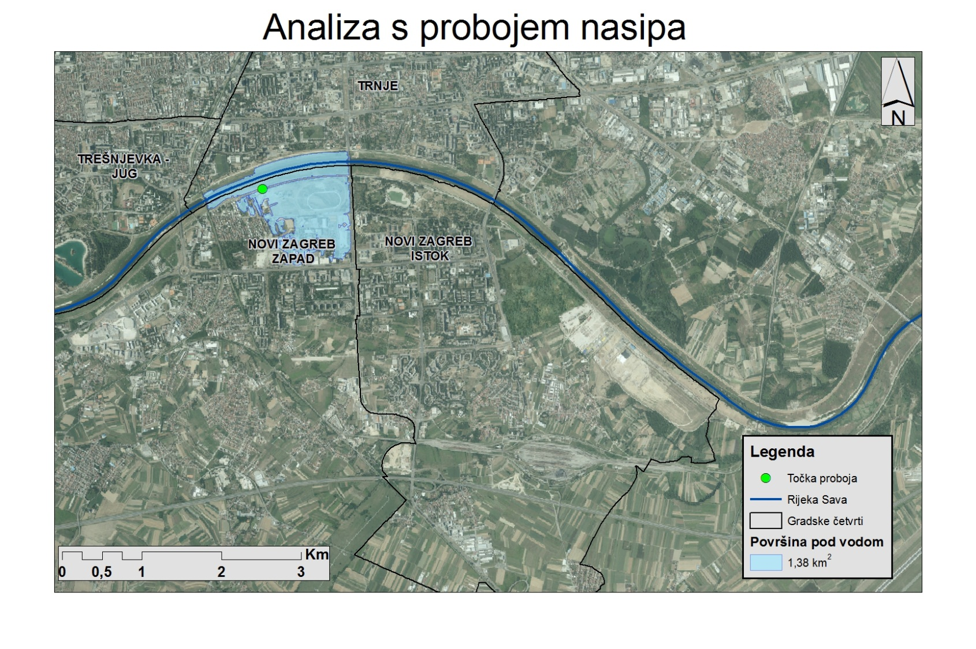
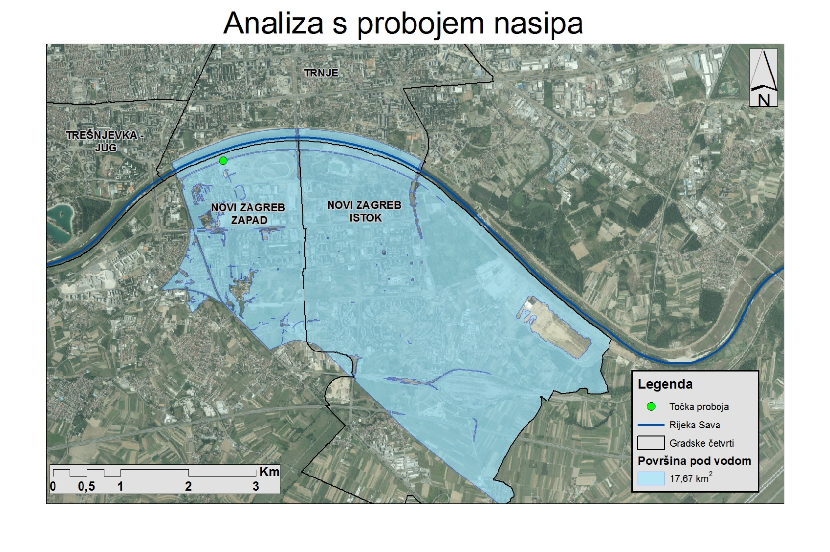
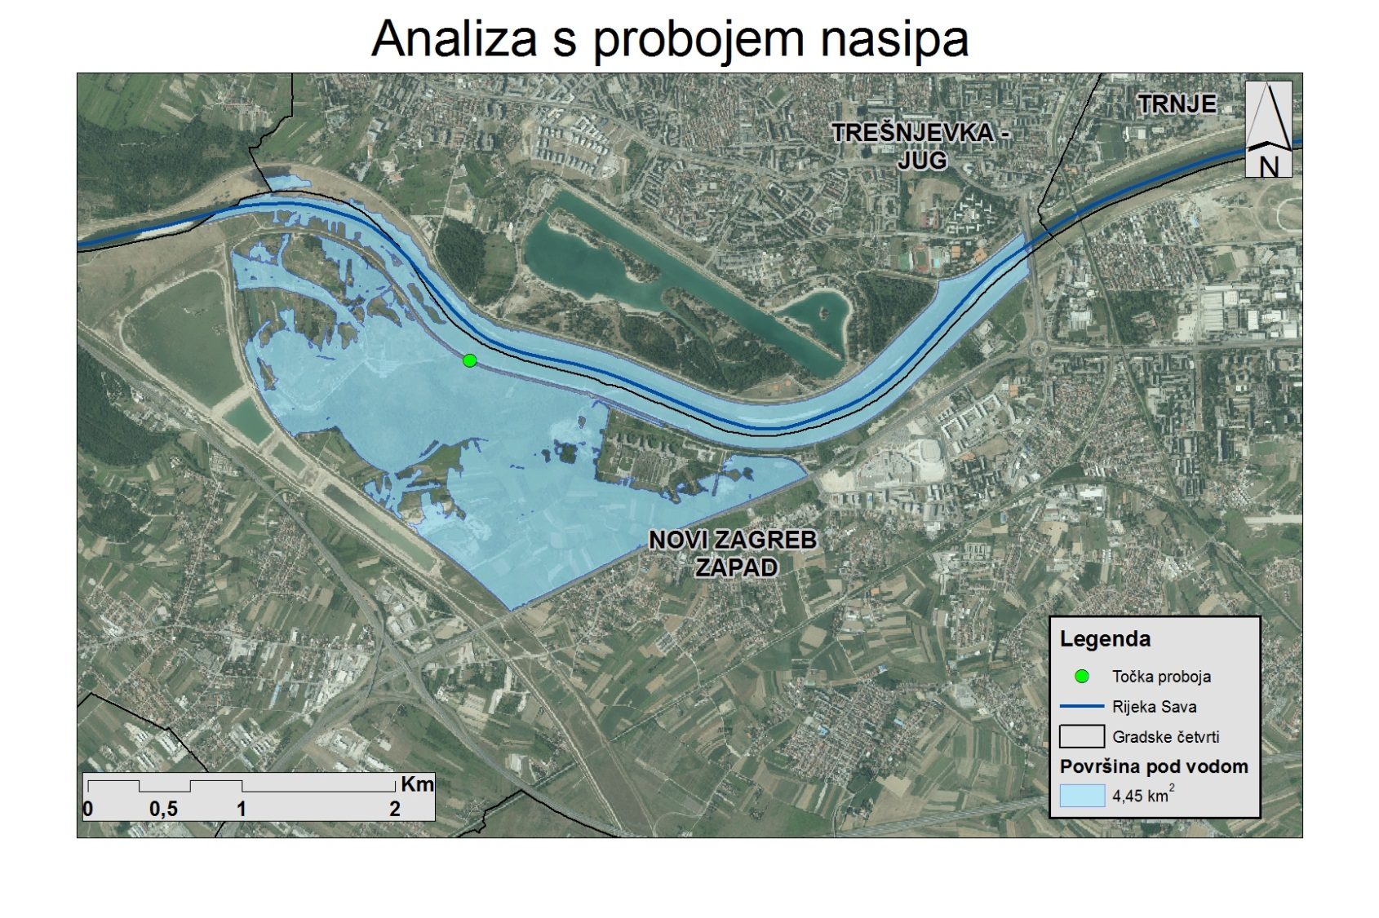
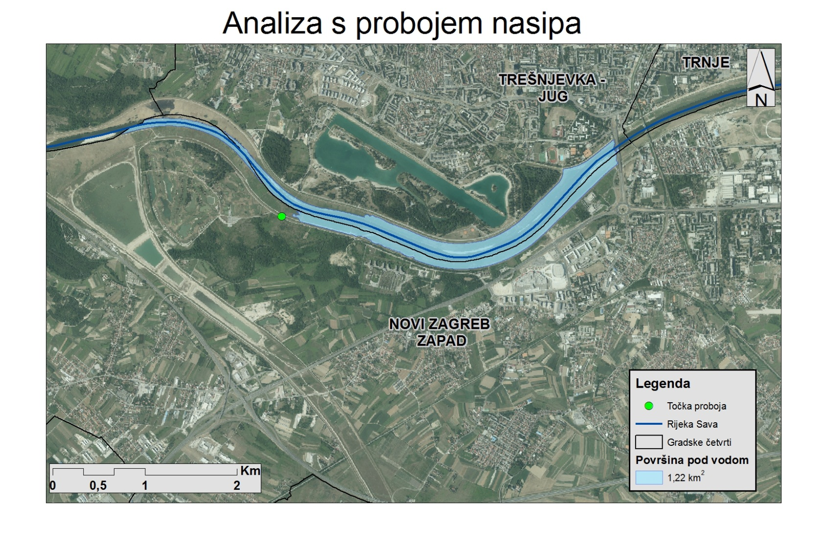
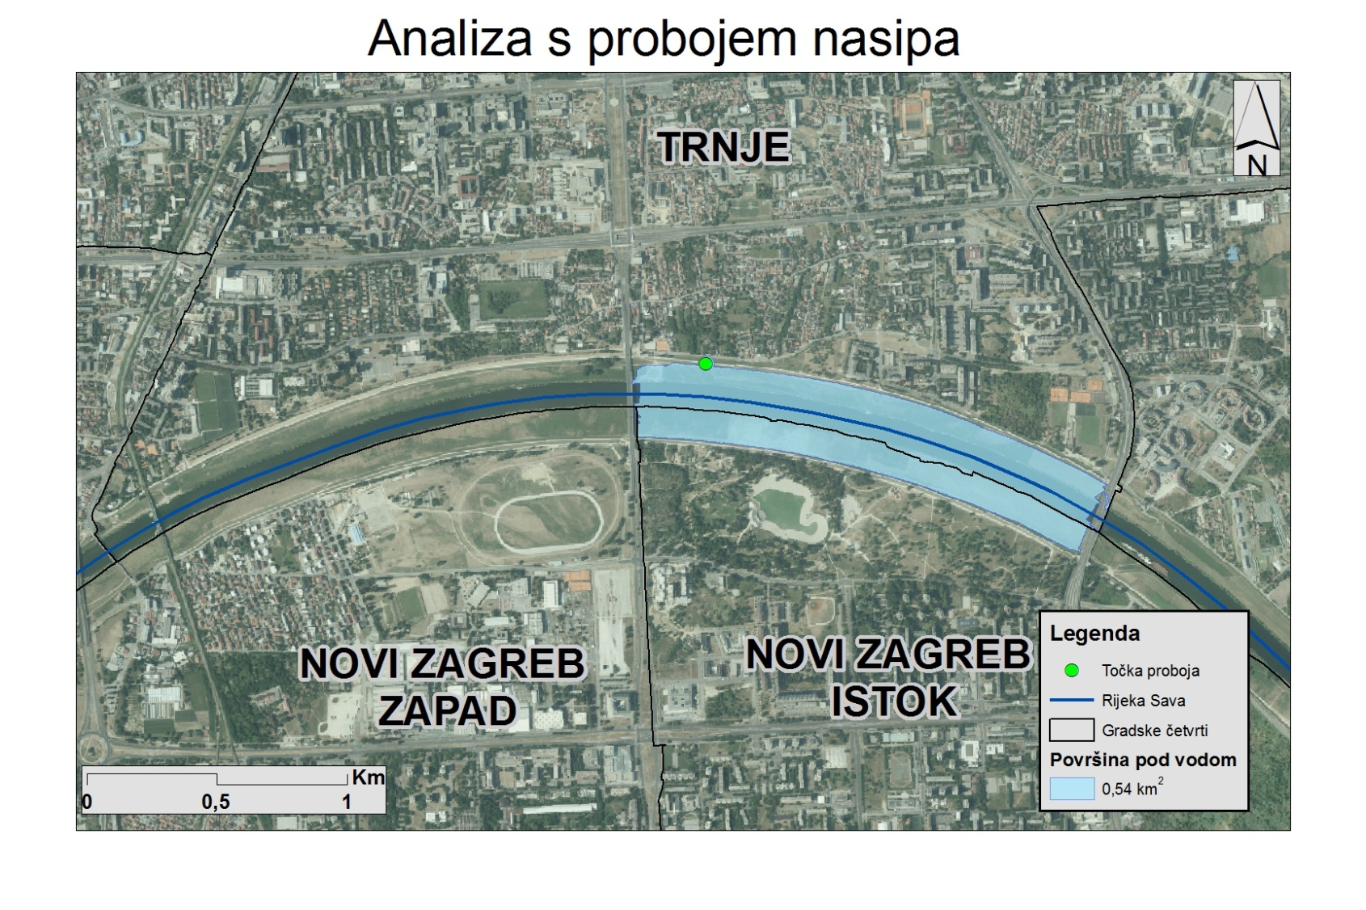
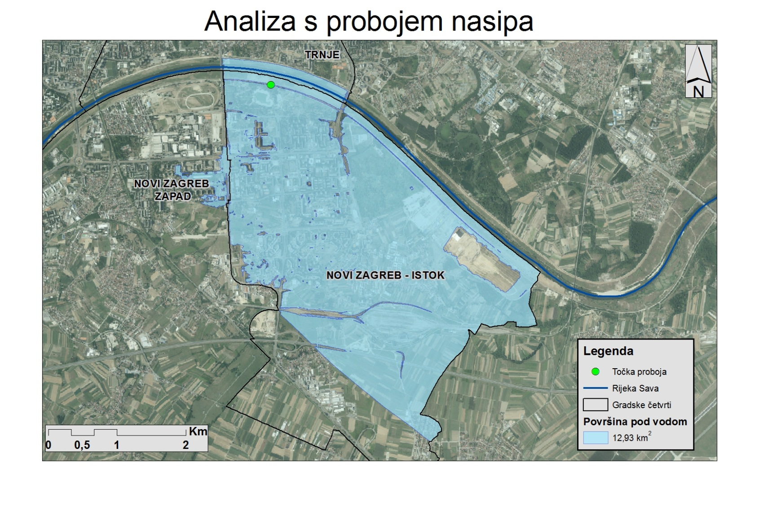
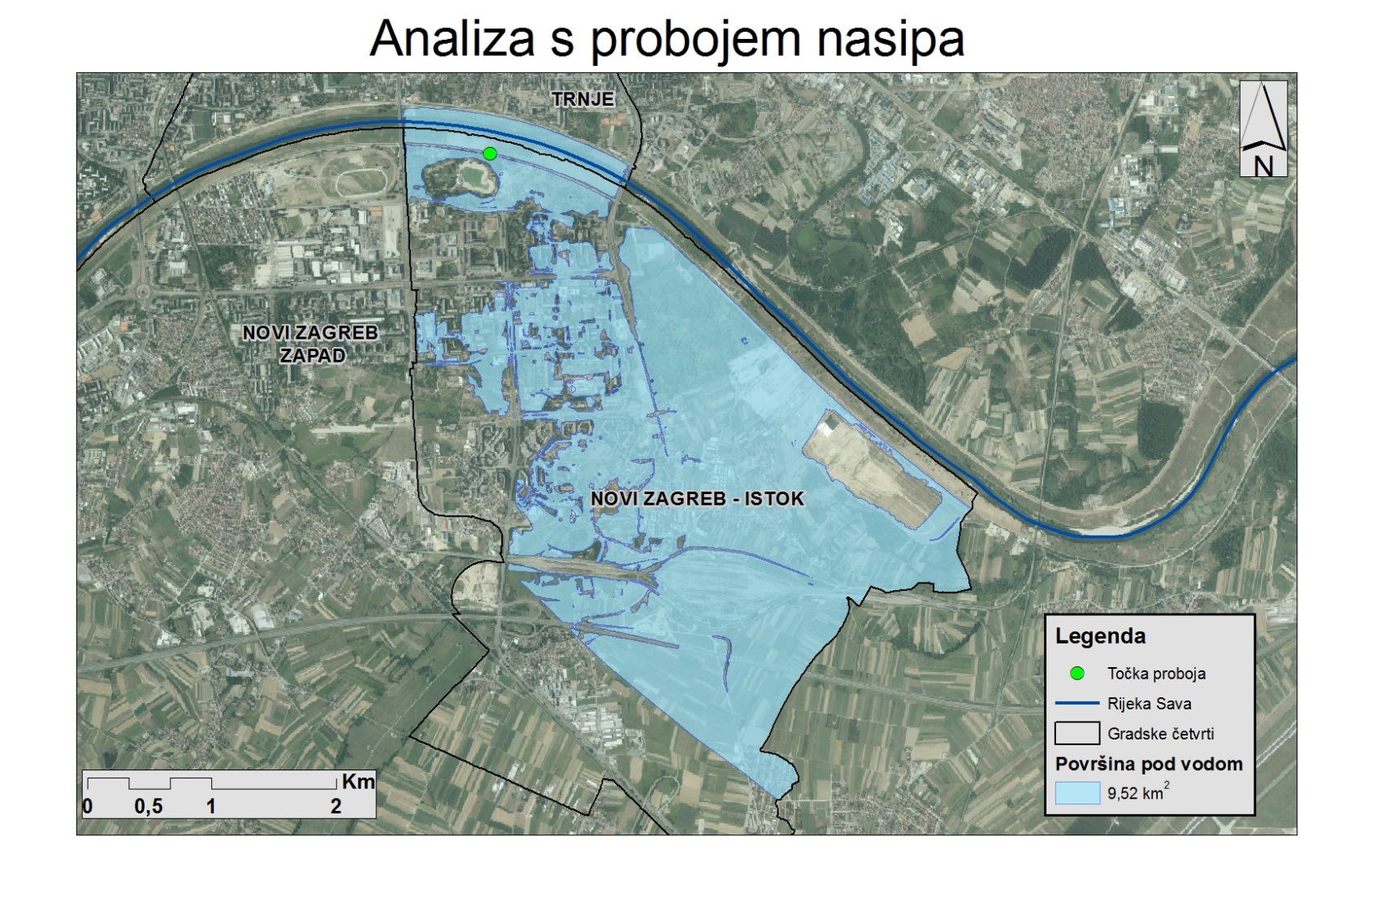
Model proboja nasipa
Rezultati
5851
12149
34462
4387
82885
12186
59055
66247

Slide 33
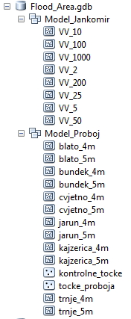
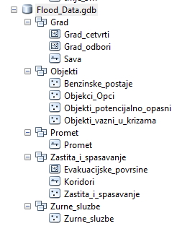
Baze podataka
File Geodatabase
  Zašto baš File Geodatabase?
  2 baze podataka
    Baza sa slojevima za analize
      5 Feature Dataset
      12 Feature Class
    Baza sa slojevima rezultata
      2 Feature Dataset
      22 Feature Class

Slide 34
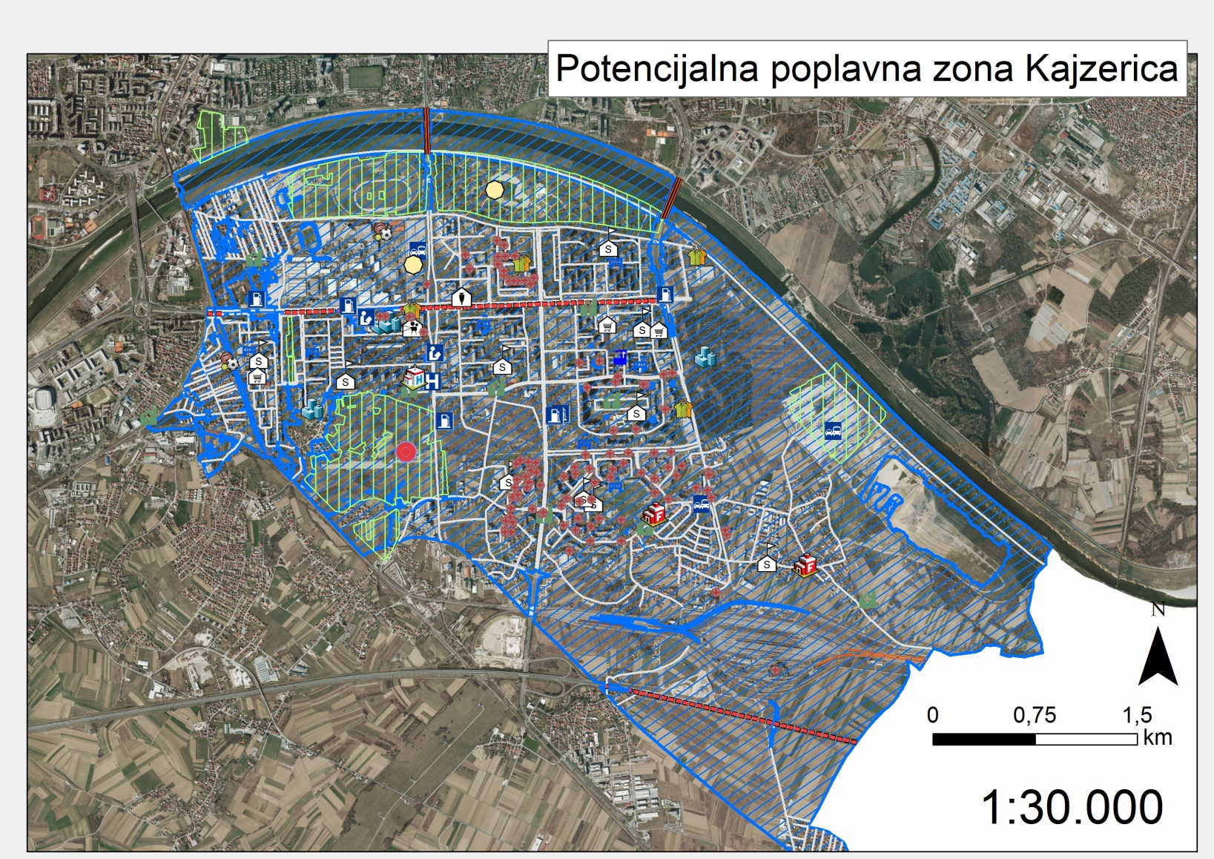
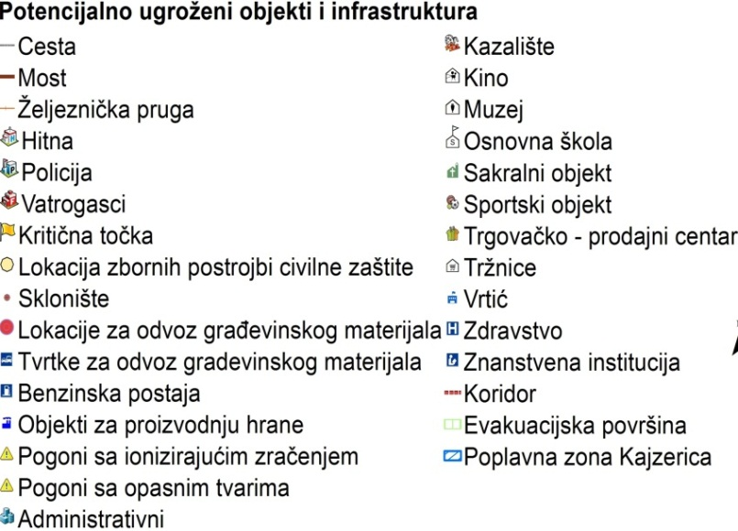
GIS analize potencijalnih poplavnih područja

Slide 35
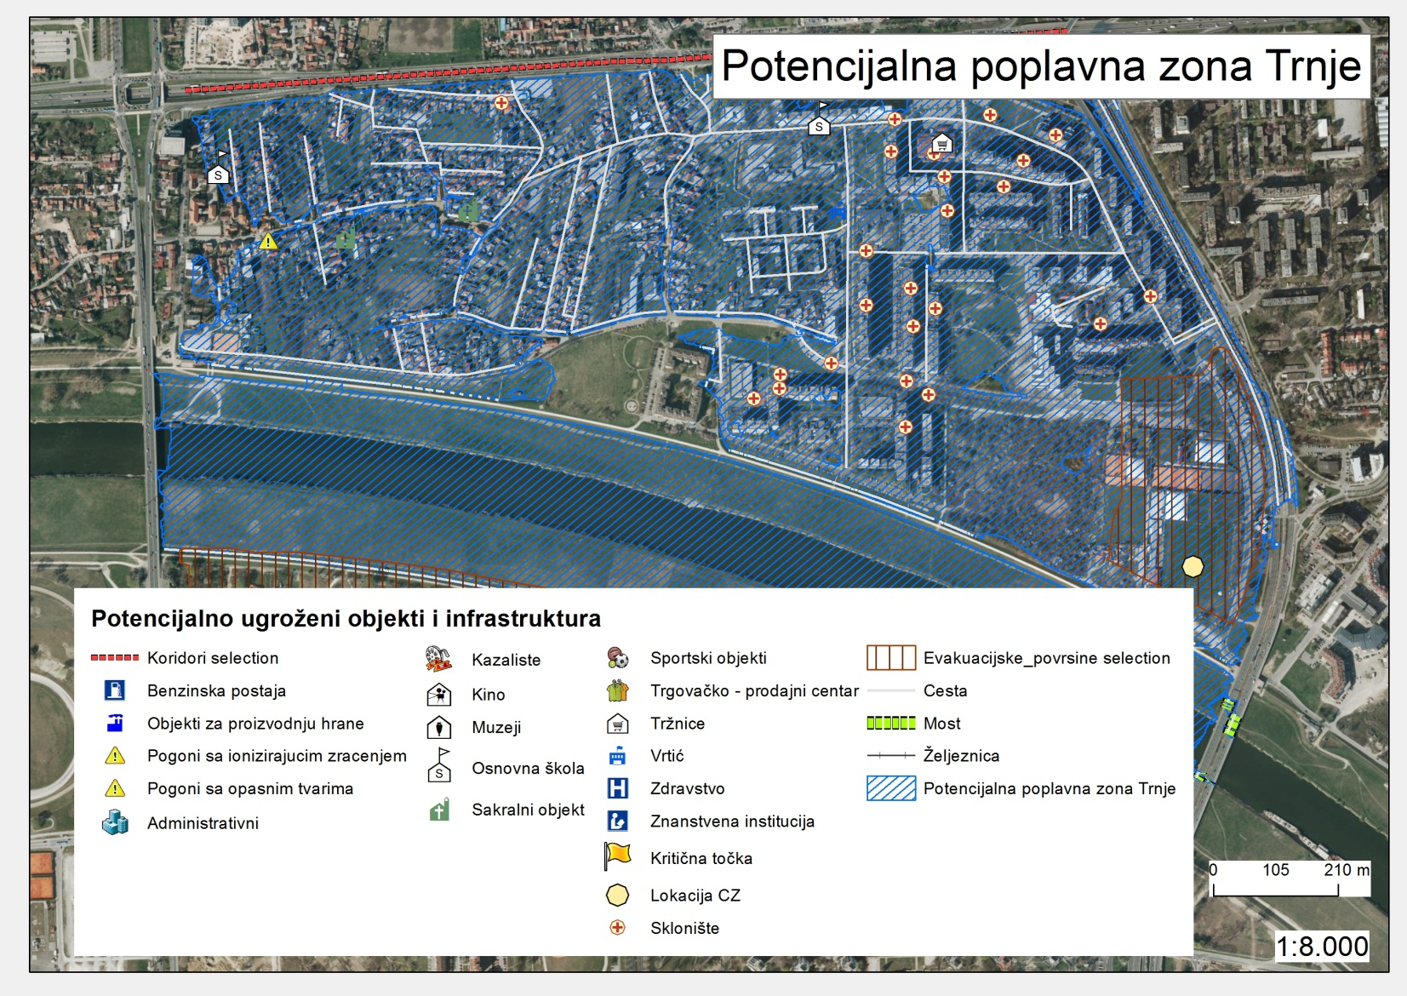
GIS analize potencijalnih poplavnih područja

Slide 36
Zaključak
Važnost koordinacije između mjerodavnih institucija
Dostupnost kvalitetnih podataka
Prikupljanje podataka?
Uloga GIS-a

